Slide 1

КОНЦЕПЦИЯ / 01
От карточки техники
до подтвержденного результата
Система
управления
ремонтами
Регламентное ТО-250, ТО-500 и далее,
плановые и аварийные ремонты.
01
Оборудование и нормативы
Карточки машин, наработка, регламенты, техкарты.
02
Заявка и планирование
Потребность заказчика, сроки и приоритет работ.
Единое рабочее место
для планирования, выполнения
и контроля ТОиР.
03
Наряд-заказ и выполнение
Операции, ответственные, бригада и ресурсы.
04
Подтверждение результата
Факт работ, материалы, проверка и история машины.
05
Аналитика · следующий этап
ПДМ 10 / 14 / 17 т
Шахтные самосвалы 30 / 45 т
Техническое состояние, отказы и простои.
Первый этап: веб-система без интеграций, отчетов и мобильного приложения.
Notes:
Назначение — связать данные по технике, нормативам, заявкам и фактическим работам в едином процессе. Система внедряется поэтапно с корректировкой под реальные бизнес-процессы компании. Аналитика показана как целевое развитие после MVP. Базовый технологический вариант: Django и веб-интерфейс, PostgreSQL, Ubuntu Server; точная архитектура уточняется перед реализацией.
Источники: требования пользователя в текущем чате; analysis/implementation-proposal.md; analysis/requirements-source.md. Бренд: static/branding/logo-light.svg и logo-dark.svg, выбранная айдентика № 2 «Модуль», кириллица РЦ. Изображения экранов созданы с помощью OpenAI ImageGen для этой презентации 09.09.2026. Это концептуальные макеты будущего продукта, не снимки работающей системы. Все организации, номера и показатели на экранах — демонстрационные.

Slide 2

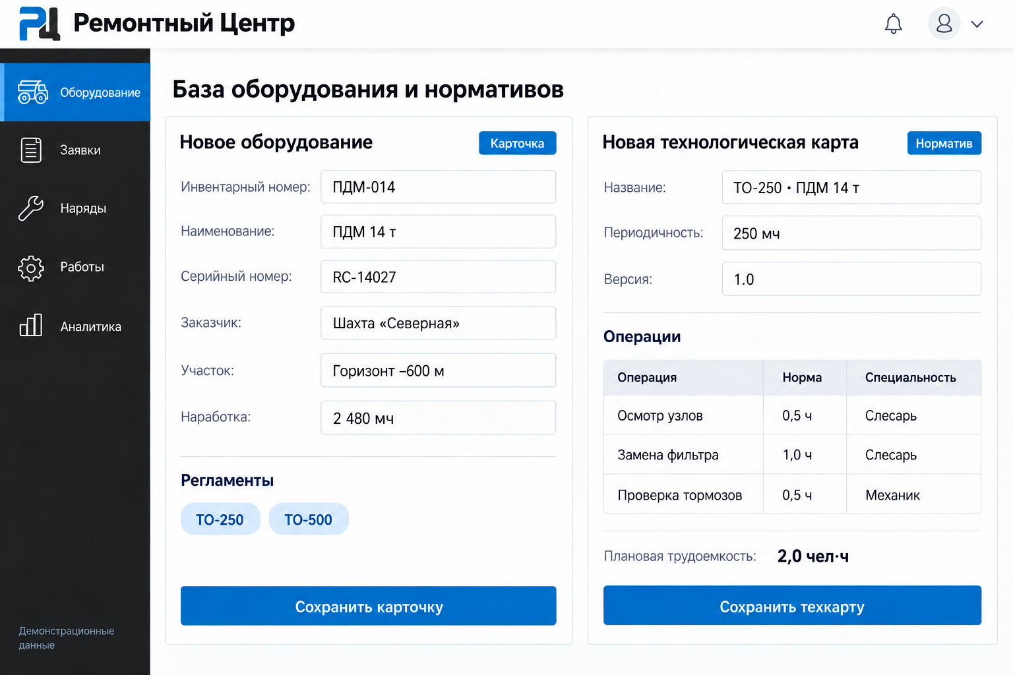
РАБОЧИЕ СЦЕНАРИИ / 02
Единая база техники и нормативов
01
Карточка оборудования
Тип машины, серийный номер, заказчик, участок и текущая наработка.
02
Технологическая карта
Периодичность ТО, операции, нормы времени и специальности.
03
Основа планирования
Техкарта связана с техникой и используется при подготовке наряда.
Концепция интерфейса · демонстрационные данные
02 / 07
Notes:
Создание карточки оборудования и технологической карты показано двумя формами рядом. Нормы трудоемкости — условные для демонстрации интерфейса, не производственная инструкция. Версионность техкарт помогает сохранять норматив, по которому формировался конкретный наряд.
Источники: требования пользователя в текущем чате; analysis/implementation-proposal.md; analysis/requirements-source.md. Бренд: static/branding/logo-light.svg и logo-dark.svg, выбранная айдентика № 2 «Модуль», кириллица РЦ. Изображения экранов созданы с помощью OpenAI ImageGen для этой презентации 09.09.2026. Это концептуальные макеты будущего продукта, не снимки работающей системы. Все организации, номера и показатели на экранах — демонстрационные.

Slide 3
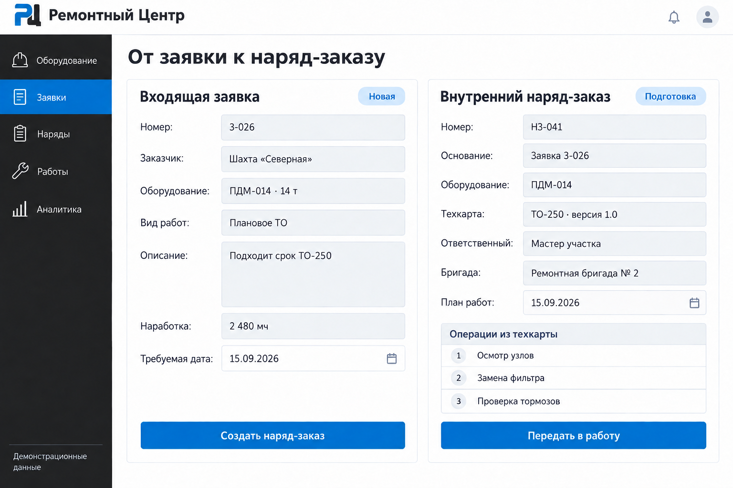
РАБОЧИЕ СЦЕНАРИИ / 03
От обращения заказчика к заданию бригаде
01
Входящая заявка
Сотрудник регистрирует обращение: техника, причина, вид работ и нужная дата.
02
Внутренний наряд
Мастер задает состав работ, назначает бригаду и планирует сроки.
03
Связь документов
Наряд сохраняет основание — заявку. Операции берутся из техкарты.
Концепция интерфейса · демонстрационные данные
03 / 07
Notes:
В MVP заявку от заказчика вручную регистрирует сотрудник компании. Макет не подразумевает клиентский портал, электронную почту или интеграцию. Показан сценарий планового ТО; те же сущности могут использоваться для аварийного или планового ремонта после согласования процессов.
Источники: требования пользователя в текущем чате; analysis/implementation-proposal.md; analysis/requirements-source.md. Бренд: static/branding/logo-light.svg и logo-dark.svg, выбранная айдентика № 2 «Модуль», кириллица РЦ. Изображения экранов созданы с помощью OpenAI ImageGen для этой презентации 09.09.2026. Это концептуальные макеты будущего продукта, не снимки работающей системы. Все организации, номера и показатели на экранах — демонстрационные.

Slide 4
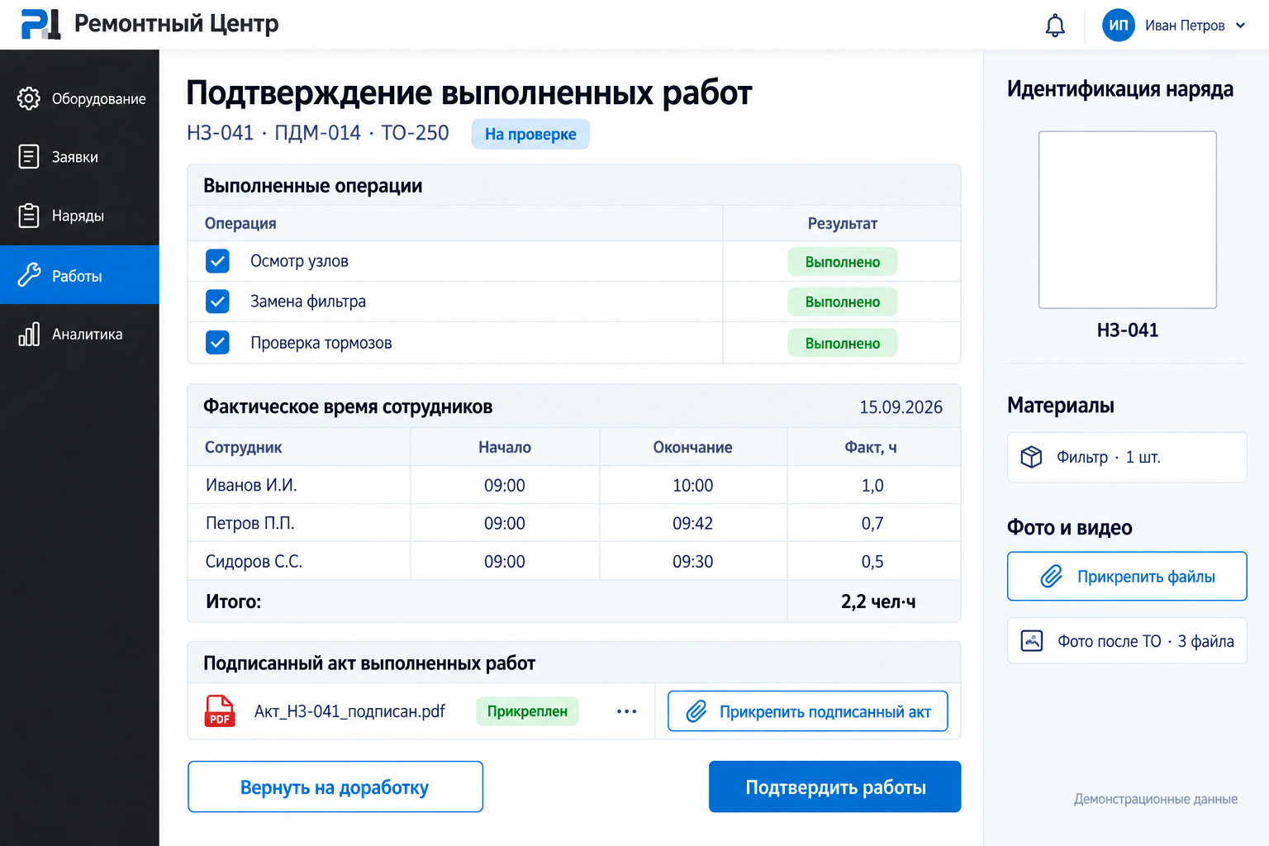
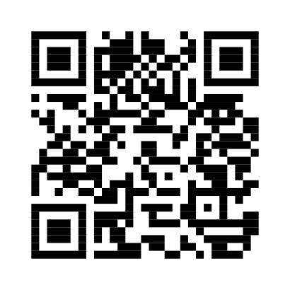
РАБОЧИЕ СЦЕНАРИИ / 04
Выполненные работы проходят проверку
01
Время каждого сотрудника
Начало и окончание работ, фактические часы каждого члена бригады и общий итог.
02
QR-код наряда
Уникальный идентификатор связывает бумажный бланк и электронный наряд-заказ.
03
Подписанный акт
К наряду прикрепляется скан или фото подписанного акта выполненных работ.
Концепция интерфейса · демонстрационные данные
04 / 07
Notes:
Мастер проверяет факт работ и время каждого сотрудника, подтверждает результат либо возвращает на доработку. Пример без перерывов: Иванов 09:00–10:00 = 1,0 ч; Петров 09:00–09:42 = 0,7 ч; Сидоров 09:00–09:30 = 0,5 ч. Суммарные трудозатраты 2,2 чел·ч, а не длительность ремонта. Прикрепляется скан или фотография уже подписанного бумажного акта; юридически значимая электронная подпись не подразумевается. QR содержит RC:WO:835ea7cb-44d0-4758-a775-18014e533e4d, уникальный демонстрационный идентификатор НЗ-041. Это не URL работающего сервиса. В будущем приложение по этому идентификатору ищет наряд с учетом прав пользователя.
Источники: требования пользователя в текущем чате; analysis/implementation-proposal.md; analysis/requirements-source.md. Бренд: static/branding/logo-light.svg и logo-dark.svg, выбранная айдентика № 2 «Модуль», кириллица РЦ. Изображения экранов созданы с помощью OpenAI ImageGen для этой презентации 09.09.2026. Это концептуальные макеты будущего продукта, не снимки работающей системы. Все организации, номера и показатели на экранах — демонстрационные.

Slide 5
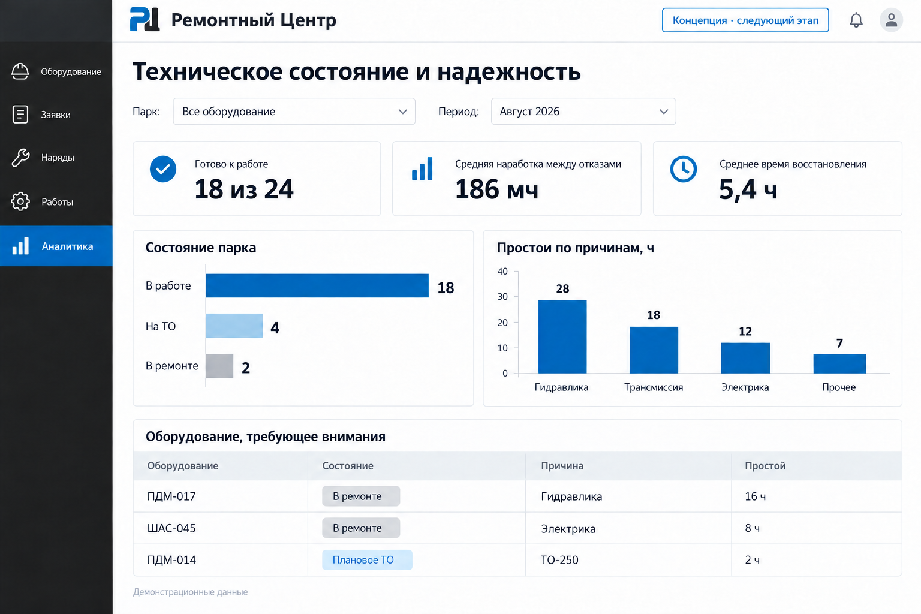
РАЗВИТИЕ ПОСЛЕ MVP / 05
Состояние и надежность парка — на одном экране
01
Состояние парка
Какая техника готова к работе, находится на ТО или в ремонте.
02
Показатели надежности
Наработка между отказами, время восстановления и причины простоев.
03
Данные для решений
Выявление проблемных машин и узлов, уточнение планов обслуживания.
Следующий этап · демонстрационные показатели · методики расчета подлежат согласованию
05 / 07
Notes:
Развитие после MVP: аналитика и отчеты не включаются автоматически в первый этап. Для расчетов нужны достоверные события отказов, интервалы простоев и показания наработки. Методики расчета, границы периода и трактовки показателей следует согласовать до реализации. Демонстрационная панель не является статистикой компании; графики и таблица не представляют единый реальный массив наблюдений.
Источники: требования пользователя в текущем чате; analysis/implementation-proposal.md; analysis/requirements-source.md. Бренд: static/branding/logo-light.svg и logo-dark.svg, выбранная айдентика № 2 «Модуль», кириллица РЦ. Изображения экранов созданы с помощью OpenAI ImageGen для этой презентации 09.09.2026. Это концептуальные макеты будущего продукта, не снимки работающей системы. Все организации, номера и показатели на экранах — демонстрационные.

Slide 6
ПРЕИМУЩЕСТВА / 06
Управляемый процесс ремонта
и достоверная история техники
01
Прозрачное выполнение
02
Единые нормативы
По каждой заявке видны статус, сроки,
ответственный и результат работ.
Техкарты задают состав операций
и основу для сравнения плана с фактом.
03
История каждой машины
04
Развитие под ваши процессы
Работы, наработка и материалы собраны
в одном месте и доступны специалистам.
Функционал внедряется шагами:
проверяем на практике и корректируем.
Начинаем с базовых процессов. Аналитику развиваем на накопленных данных.
Ожидаемые преимущества · количественный эффект оценивается после пилота
06 / 07
Notes:
Преимущества описывают ожидаемые возможности процесса, а не уже достигнутый эффект. Для оценки пилота можно согласовать измерение сроков обработки заявок, полноты истории и качества регистрации факта. Проценты экономии и сокращения простоев не заявляются: подтвержденных исходных данных нет. Развитие по шагам — прямое пожелание пользователя.
Источники: требования пользователя в текущем чате; analysis/implementation-proposal.md; analysis/requirements-source.md. Бренд: static/branding/logo-light.svg и logo-dark.svg, выбранная айдентика № 2 «Модуль», кириллица РЦ. Изображения экранов созданы с помощью OpenAI ImageGen для этой презентации 09.09.2026. Это концептуальные макеты будущего продукта, не снимки работающей системы. Все организации, номера и показатели на экранах — демонстрационные.

Slide 7
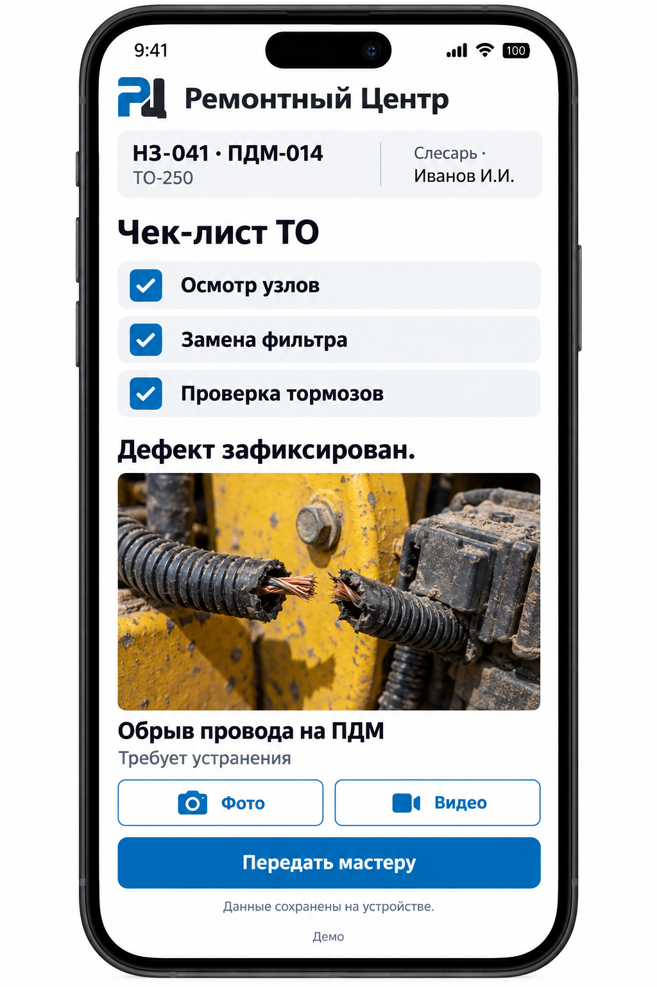
СЛЕДУЮЩИЙ ЭТАП ПОСЛЕ MVP / 07
Развитие
Мобильные бригады
Специалист фиксирует выполнение и дефекты
непосредственно у машины.
01
Работа по наряду
Открытие наряда по QR-коду, отметки в чек-листе ТО
и учет собственного времени.
02
Фото и видео дефектов
Снимок или видео с комментарием сохраняются
в истории оборудования и передаются мастеру.
03
Мобильная веб-версия
Интерфейс для телефона с установкой на главный экран.
Общий сервер Django и единая база PostgreSQL.
При отсутствии связи: локальное сохранение и передача
данных после подключения. Реализуется отдельным этапом.
Концепция мобильной версии · демонстрационные данные и изображение дефекта
07 / 07
Notes:
Предлагаемый следующий этап после MVP — мобильная веб-версия (PWA) для работы бригады у оборудования с общим сервером и базой данных. Специалист отмечает выполненные операции, указывает личное время, прикладывает фото или видео дефектов и передает результат мастеру. Мастер проверяет результат; отметки в чек-листе не означают разрешения на эксплуатацию машины с открытым дефектом. На макете показан оборванный провод ПДМ с состоянием «Требует устранения». Фотография сгенерирована и служит иллюстрацией. Автономная работа проектируется отдельно: локальное хранение очереди изменений и вложений, индикация синхронизации, повторная передача и разрешение конфликтов. Поддержку камеры, видео и локального хранения необходимо проверить на фактических устройствах. Мобильная версия еще не реализована.
Источники: требования пользователя в текущем чате; analysis/implementation-proposal.md; analysis/requirements-source.md. Бренд: static/branding/logo-light.svg и logo-dark.svg, выбранная айдентика № 2 «Модуль», кириллица РЦ. Изображения экранов созданы с помощью OpenAI ImageGen для этой презентации 09.09.2026. Это концептуальные макеты будущего продукта, не снимки работающей системы. Все организации, номера и показатели на экранах — демонстрационные.

